Slide 1
Қазақ тілі пәні
4 -сынып
Табиғат ғажайыптары
Сабақтың тақырыбы:
Буын үндестігі.
Evaluation only.
Created with Aspose.Slides for Python via .NET 24.10.
Copyright 2004-2024Aspose Pty Ltd.
9-сабақ

Slide 2
Бүгінгі сабақта:
Сөздерді, дыбыстарды орфоэпиялық нормаларға сәйкес дұрыс айтуды үйренесің.
Қорықтар жайлы біліміңді толықтырасың.
Evaluation only.
Created with Aspose.Slides for Python via .NET 24.10.
Copyright 2004-2024Aspose Pty Ltd.

Slide 3

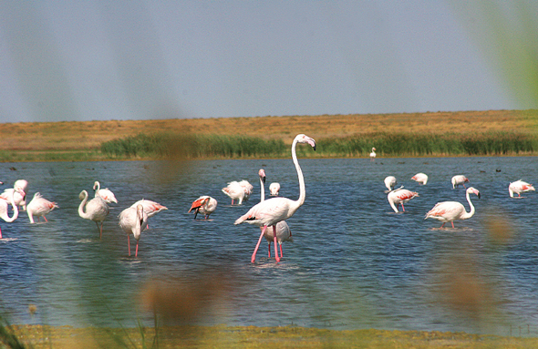
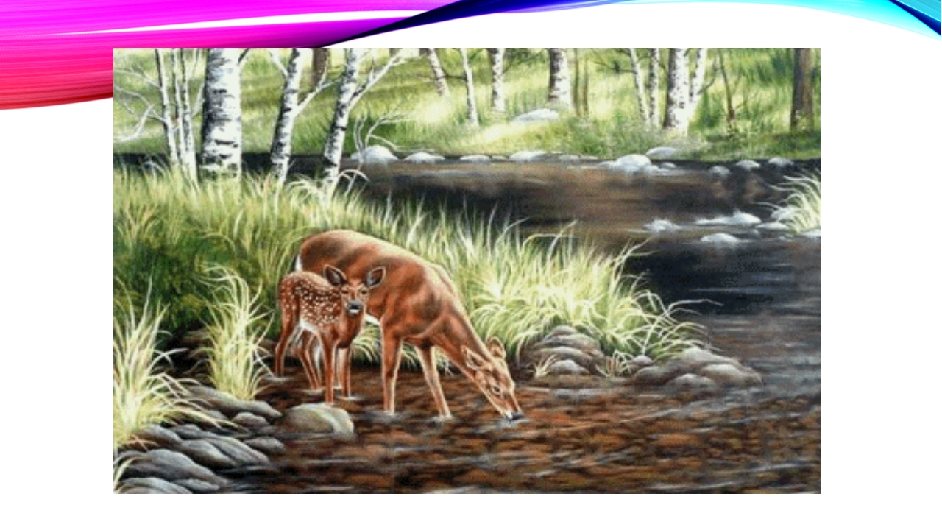
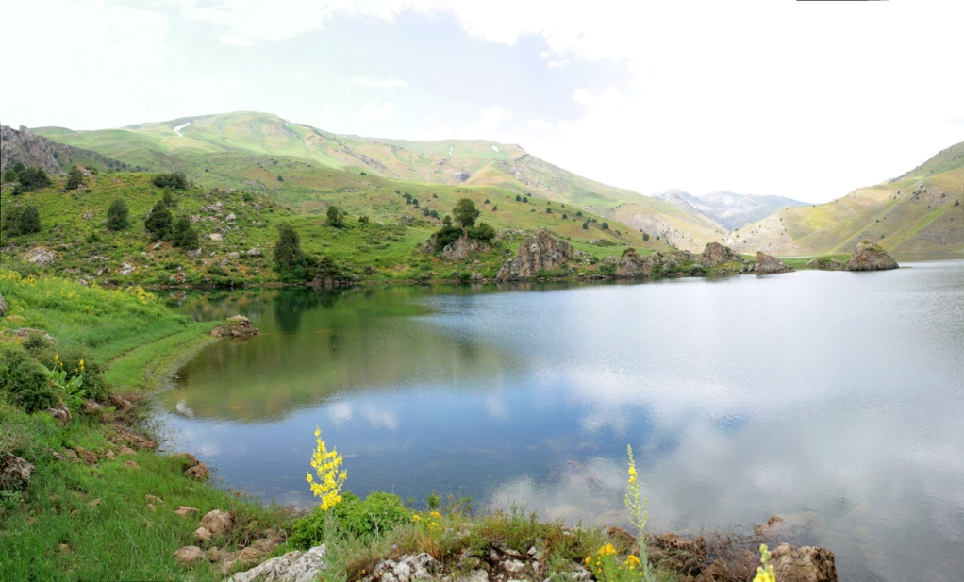
Қорық дегеніміз не? Қазақстанның қорықтарын есіңе түсір.
Evaluation only.
Created with Aspose.Slides for Python via .NET 24.10.
Copyright 2004-2024Aspose Pty Ltd.

Slide 4
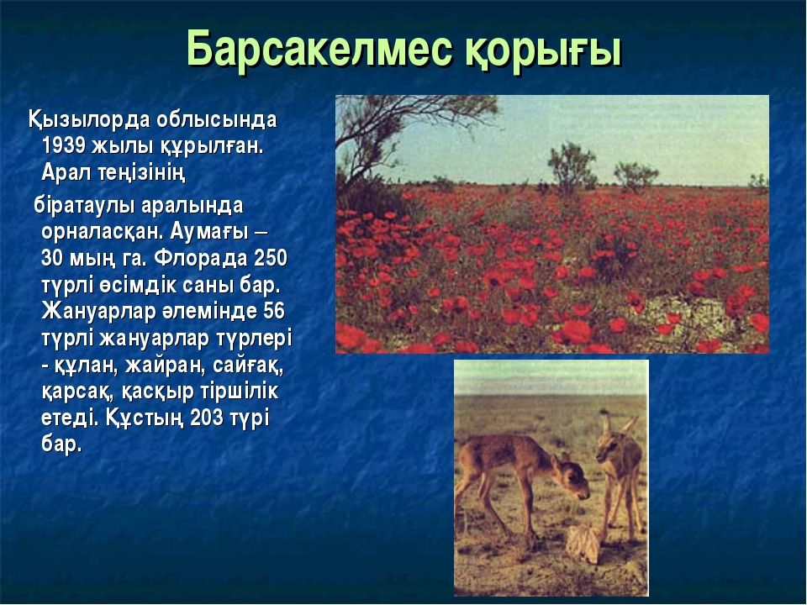
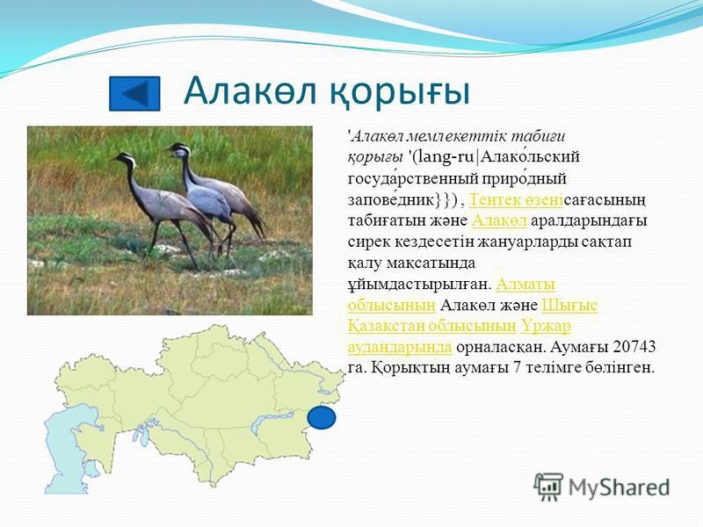
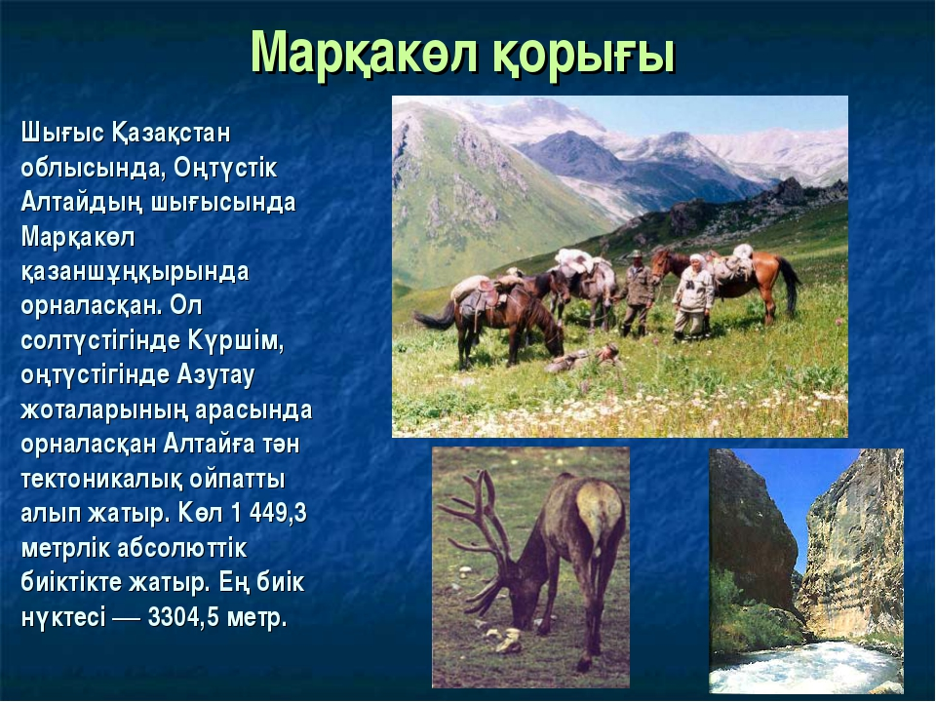
Evaluation only.
Created with Aspose.Slides for Python via .NET 24.10.
Copyright 2004-2024Aspose Pty Ltd.

Slide 5
«Сәйкестендір»
құрылыс тер
аң шы
көбелек дар
тапқыр кер
айла лар
Evaluation only.
Created with Aspose.Slides for Python via .NET 24.10.
Copyright 2004-2024Aspose Pty Ltd.

Slide 6
Түбір сөздің соңғы буынында жуан дауысты дыбыс болса, оған жалғанатын қосымша да жуан, ал түбір сөздің соңғы буынында жіңішке дауысты дыбыс болса, қосымша да жіңішке болып жалғанады.
Evaluation only.
Created with Aspose.Slides for Python via .NET 24.10.
Copyright 2004-2024Aspose Pty Ltd.
«Сәйкестендір»
құрылыс тер
аң шы
көбелек дар
тапқыр кер
айла лар

Slide 7
Берілген сөйлемдерді оқы, қарамен жазылған сөздердің ішінен буын үндестігіне бағынатын және бағынбайтын сөздерді ажыратып жаз.
Алакөл қорығы өсімдіктерге бай.
Тоқылдақ-орман дәрігері.
Әуесқойлық –адам бойындағы ұнамды қасиет.
Марқакөл қорығында жыртқыш жануарлардан қасқыр, сілеусіндерді кездестіруге болады.
Барсакелмес қорығы 1936 жылы құрылған.
Әсемпаз болма әрнеге.
Қорықтар- табиғатты, өсімдіктер мен жануарлар дүниесін қамқорлыққа алатын аумақ.
Алтай тауларында Алтай ұлары мекендейді.
Evaluation only.
Created with Aspose.Slides for Python via .NET 24.10.
Copyright 2004-2024Aspose Pty Ltd.

Slide 8
Буын үндестігіне бағынбайтын сөздер
Буын үндестігіне бағынатын сөздер
Алакөл
әуесқойлық
Барсакелмес
әсемпаз
тоқылдақ
жануарлардан
қорықтар
тауларында
Evaluation only.
Created with Aspose.Slides for Python via .NET 24.10.
Copyright 2004-2024Aspose Pty Ltd.
Біріккен сөздер
Қос сөздер
Басқа тілден енген сөздер

Slide 9
Не үйрендік?
Сөздерді, дыбыстарды орфоэпиялық нормаларға сәйкес дұрыс айтуды;
буын үндестігіне сәйкес келетін сөздерді анықтауды;
үндестік заңына бағынбайтын сөздерді анықтауды;
Evaluation only.
Created with Aspose.Slides for Python via .NET 24.10.
Copyright 2004-2024Aspose Pty Ltd.

